Slide 1
Dabar II.
8. razred

Slide 2
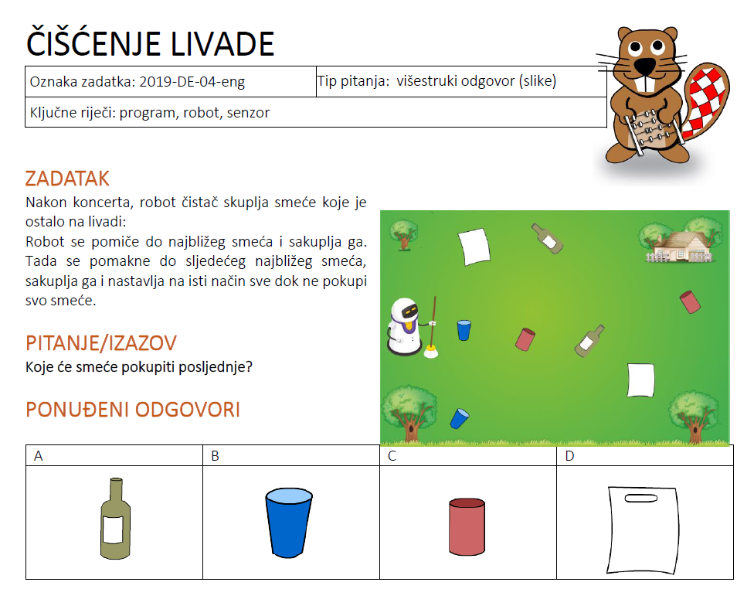
1.

Slide 3
2.

Slide 4
3.

Slide 5
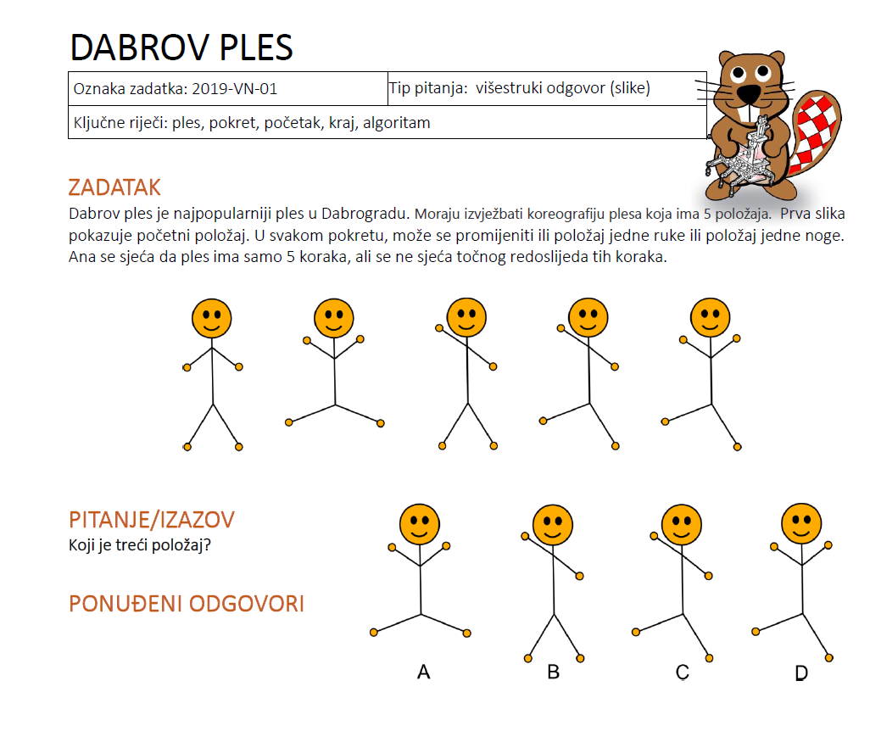
4.

Slide 6
5.

